Slide 1
MSSQL 교육 2일차
기술연구소 김현환
2023.08.01

Slide 2
데이터 그룹화
데이터 그룹화(Data Grouping)는 SQL에서 특정 열(또는 열들)을 기준으로 데이터를 묶어서 그룹별로 요약하는 것을 말합니다.
데이터 그룹화는 그룹화된 결과에 대한 집계 함수를 사용하여 통계 정보를 계산하거나, 데이터를 요약하고 분석하는 데 사용됩니다.

Slide 3
데이터 그룹화 장점
집계 정보 추출: 데이터 그룹화를 통해 그룹별로 집계 함수를 사용하여 통계 정보를 추출할 수 있습니다. 조건별로 요약된 통계 정보를 얻을 수 있습니다.
데이터 요약 및 이해: 데이터 그룹화를 통해 데이터를 보다 쉽게 이해할 수 있습니다. 그룹화된 데이터는 요약된 형태로 표시되어 데이터의 패턴과 특징을 파악하기 용이합니다.
성능 개선: 데이터 그룹화를 통해 대량의 데이터를 집계하여 필요한 정보만을 가져올 수 있기 때문에 쿼리 성능이 개선됩니다.

Slide 4
GROUP BY
행들을 그룹화하여 합계, 평균, 최댓값, 최솟값 등을 계산합니다.
GROUP BY를 하지 않은 항목은 SELECT절에서 사용할 수 없습니다.
GROUP BY를 하지 않은 항목을 조회 하려면 서브 쿼리를 이용하거나 집계함수를 이용 해야 합니다.

Slide 5
집계 함수
SUM(): 그룹 내 숫자 데이터의 합계를 계산합니다. NULL 값을 무시하고 합산합니다.
AVG(): 그룹 내 숫자 데이터의 평균을 계산합니다. NULL 값을 무시하고 평균을 구합니다.
COUNT(): 그룹 내 행의 개수를 계산합니다. NULL 값을 포함하여 개수를 세기 때문에, COUNT(*)와 COUNT(열이름)이 구분될 수 있습니다.
MAX(): 그룹 내 숫자나 날짜 데이터의 최댓값을 반환합니다. 문자열이나 문자 데이터의 경우, 사전 순으로 가장 뒤에 있는 값을 반환합니다.
MIN(): 그룹 내 숫자나 날짜 데이터의 최솟값을 반환합니다. 문자열이나 문자 데이터의 경우, 사전 순으로 가장 앞에 있는 값을 반환합니다.

Slide 6
GROUP BY
SELECT 컬럼명 FROM 테이블명 GROUP BY 컬럼명

Slide 7
HAVING
HAVING 절은 GROUP BY 절과 함께 사용되며, 그룹화된 결과에 조건을 적용하는 데 사용됩니다.
SELECT 컬럼명 FROM 테이블명 GROUP BY 컬럼명 HAVING 조건

Slide 8
HAVING & WHERE
WHERE절은 개별 행을 필터링하는 데 사용되며, HAVING절은 GROUP BY로 그룹화된 결과를 필터링하는 데 사용됩니다.
WHERE절은 집계 함수를 사용하여 필터링할 수 없습니다.
HAVING절은 집계 함수를 사용하여 그룹화된 결과를 조건에 따라 필터링합니다

Slide 9
GROUP BY 실습
SELECT COUNT(*) AS 'COUNT’
, CustomerId
FROM ORDER_INFO
GROUP BY CustomerId

Slide 10
SUBSTRING
문자열을 자르는 역할을 합니다.
LEFT, RIGHT, SUBSTRING
SELECT LEFT(컬럼명, 길이) FROM 테이블명
SELECT RIGHT(컬럼명, 길이) FROM 테이블명
SELECT SUBSTRING(컬럼명, 시작자리, 자를 문자수) FROM 테이블명

Slide 11
SUBSTRING 실습
SELECT LEFT(CustomerId, 1) AS 'LEFT'
FROM ORDER_INFO

Slide 12
CONVERT
문자열의 형식을 변환합니다.
SELECT CONVERT(변환할 타입, 변환할 컬럼)
SELECT CONVERT(변환할 타입, 변환할 컬럼, 타입 번호)

Slide 13
CONVERT 실습
SELECT CONVERT(CHAR(10), OrderDate, 23) AS 'DATE'
FROM ORDER_INFO A

Slide 14
CASE
IF – ELSE 구문과 유사한 기능을 수행하며 조건에 따라 다른 값을 반환하는 데 사용되는 표현식입니다.
SELECT
CASE 컬럼명
WHEN 조건1 THEN 값1
ELSE 값2 END 표시컬럼이름
FROM 테이블명

Slide 15
CASE 실습
SELECT CASE WHEN CustomerId LIKE 'A%' THEN 'A’
ELSE '-’
END
FROM ORDER_INFO

Slide 16
SUB QUERY
하나의 쿼리문 안에 또 하나의 쿼리문이 포함된 것을 뜻합니다.
서브 쿼리는 괄호로 묶어서 사용해야 합니다.
서브 쿼리 안에서 ORDER BY 절은 사용 할 수 없습니다.
SELECT절, FROM절, WHERE, INSERT, UPDETE 등 모두 사용 가능합니다.

Slide 17
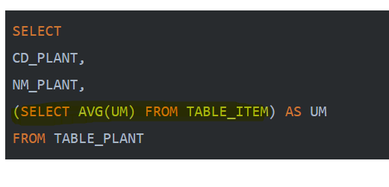
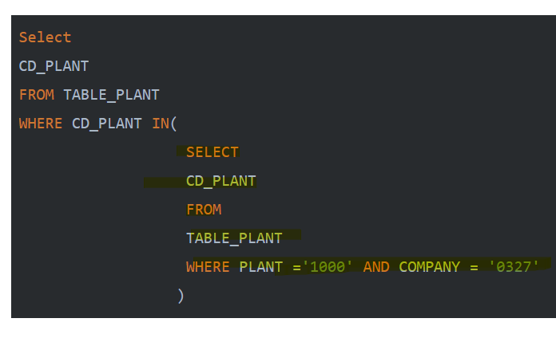
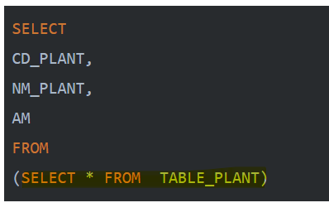
SUB QUERY
예시
SELECT절에 서브쿼리
WHERE 절에 서브쿼리
FROM절에 서브쿼리

Slide 18
SUB QUERY 실습
SELECT *
, (SELECT AVG(PRICE) FROM ITEM) AS AVG_PRICE
FROM ITEM

Slide 19
JOIN
두 개 이상의 테이블이나 데이터베이스를 연결하여 데이터를 검색
INNER JOIN, OUTER JOIN, CROSS JOIN, SELF JOIN

Slide 20
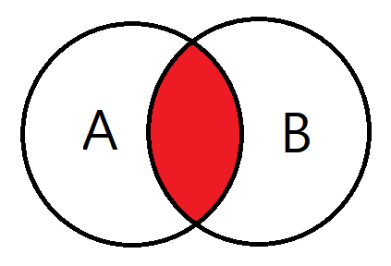
INNER JOIN
교집합, 기준 테이블과 조인할 테이블의 중복된 값을 보여줍니다. A와 B테이블이 모두 가지고 있는 데이터만 조회됩니다.
SELECT 컬럼명
FROM 기준테이블 A
INNER JOIN [JOIN테이블] B
ON A.기준컬럼 = B.조인컬럼

Slide 21
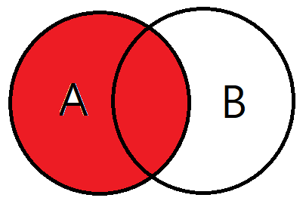
LEFT OUTER JOIN
기준 테이블 값 + 테이블과 기준 테이블의 중복된 값
SELECT 컬럼명
FROM 기준테이블 A
LEFT OUTER JOIN [JOIN테이블] B
ON A.기준컬럼 = B.조인컬럼

Slide 22
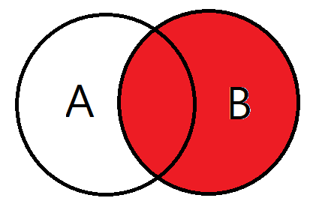
RIGHT OUTER JOIN
LEFT OUTER JOIN의 반대
SELECT 컬럼명
FROM 기준테이블 A
RIGHT OUTER JOIN [JOIN테이블] B
ON A.기준컬럼 = B.조인컬럼

Slide 23
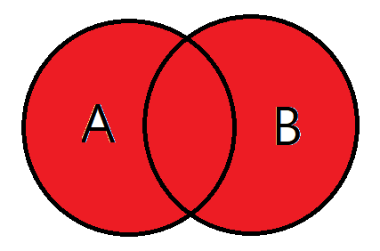
FULL OUTER JOIN
합집합, A테이블, B테이블의 모든 데이터 조회
SELECT 컬럼명
FROM 기준테이블 A
FULL OUTER JOIN [JOIN테이블] B
ON A.기준컬럼 = B.조인컬럼

Slide 24
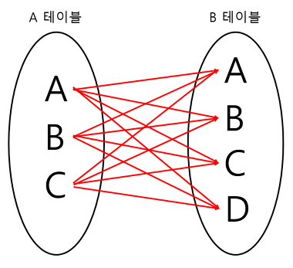
CROSS JOIN
모든 경우의 수
A테이블의 한 로우를 B테이블의 모든 ROW와 JOIN
SELECT 컬럼명
FROM 기준테이블 A
CROSS JOIN [JOIN테이블] B

Slide 25
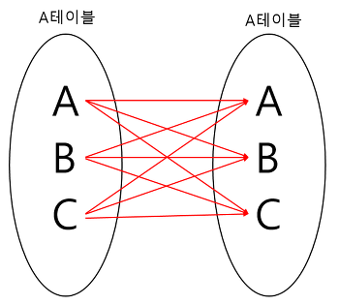
SELF JOIN
자기 자신과 자기 자신을 조인
하나의 테이블을 여러 번 복사해서 조인
SELECT 컬럼명
FROM 테이블명 별칭, 테이블명 별칭

Slide 26
JOIN 실습
SELECT *
FROM ORDER_INFO A
JOIN ITEM B ON A.OrderItemCd = B.ITEM_CD

Slide 27
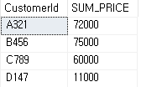

과제 1
1-1. 사용자 별 구매 총액(합계)를 구하는 쿼리를 작성하세요.
1-2. ‘B456’ 고객의 구매 총액(합계)를 구하는 쿼리를 작성하세요.

Slide 28
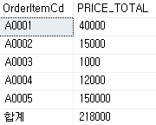
과제 2
구매품목코드의 품목별 합계를 구하고 총계를 마지막 행에 표시하세요.

Slide 29
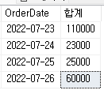
과제 3
OrderDate 중 날짜별로 구매 금액의 총 합계를 구하세요.
조건 : 시간 제외, 날짜로만 합계를 구해주세요.
EX) 2022-07-23 22:05:51.81 -> 2022-07-23 으로 변환 후 사용

Slide 30
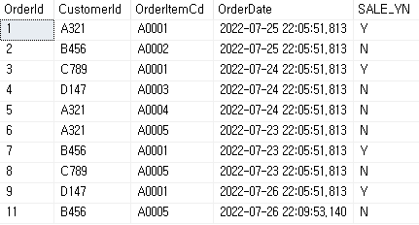
과제 4
4-1. OrderItemCd가 ‘A0001’인 제품일 경우 ORDER_INFO 테이블을 조회 시 SALE_YN 컬럼에 ‘Y’로 표시하고 아닌 경우 ‘N’으로 표시하여 조회하세요.
조건 : ALTER TABLE로 컬럼을 추가하는 것이 아닌 SELECT 진행 시에만 보이는 컬럼입니다.

Slide 31
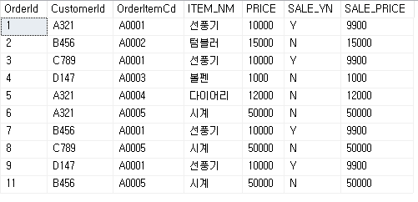
과제 4
4-2. SALE_YN이 Y인 제품은 10% 할인하게 됩니다. SALE_YN의 옆에 할인 가격을 함께 SELECT 해주세요.

